Slide 1
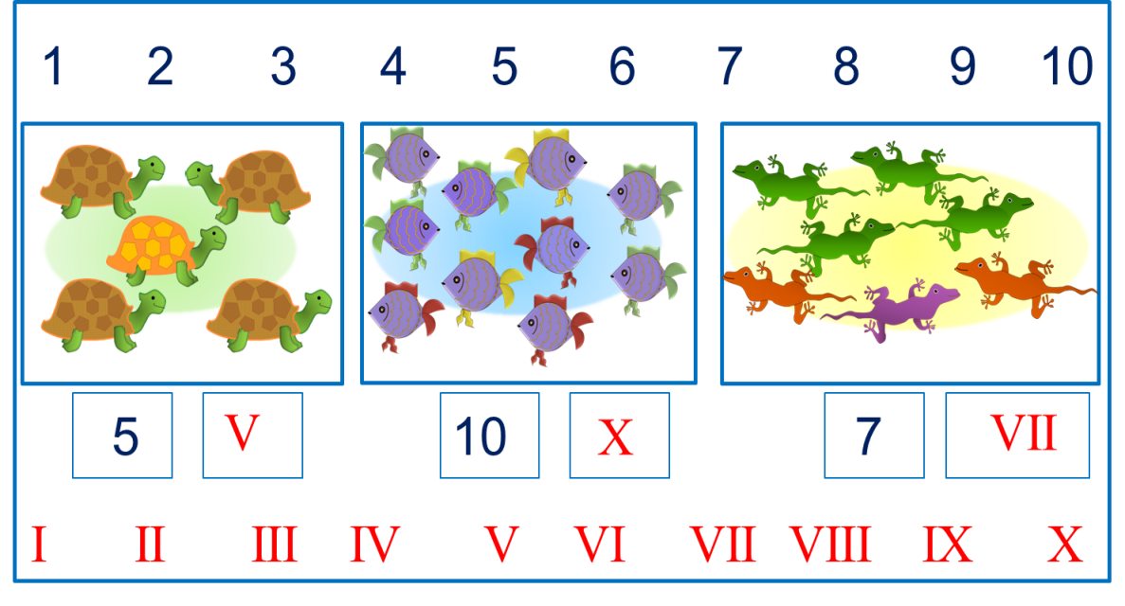
«Моя математика» 1 класс
Урок 54
Тема урока: «Числа и цифры. Римские цифры»
Советы учителю.
Презентация к уроку составлена на основе заданий, расположенных в учебнике. Рекомендую открыть учебник на странице с данным уроком, прочитать задания и просмотреть их в данной презентации в режиме демонстрации.
Внимание!
Некоторые задания можно выполнять интерактивно. Например, продолжить ряд, сравнить или вставить пропущенные числа. Для этого презентацию надо перевести в режим редактирования.

Slide 2
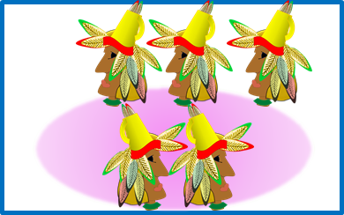
Урок 54. Числа и цифры. Римские цифры.
МАТЕМАТИКА
1. В одной книжке Петя увидел рисунки.
? Что могут обозначать записи под рисунками?
! Знаки и - цифры древнего народа майя. Этими знаками записано число предметов на каждом рисунке.

Slide 3
Урок 54. Числа и цифры. Римские цифры.
МАТЕМАТИКА
1. В одной книжке Петя увидел рисунки.
2. Помоги Пете сосчитать предметы на рисунке и назвать эти числа?.
Внимание!
Данное задание можно выполнить интерактивно.
Для этого презентацию надо перевести в режим редактирования.
1
2
3
4
5
6
7
8
9
10

Slide 4
Урок 54. Числа и цифры. Римские цифры.
МАТЕМАТИКА
1. В одной книжке Петя увидел рисунки.
2. Помоги Пете сосчитать предметы на рисунке и назвать эти числа?.
ПРОВЕРЬ!
1
2
3
4
5
6
7
8
9
10

Slide 5
Урок 54. Числа и цифры. Римские цифры.
МАТЕМАТИКА
2. ! Цифры, с которыми ты познакомился на уроках математики, называются арабскими. Их всего десять.
0
1
2
3
4
5
6
7
8
9
I
V
X
Это римские цифры.

Slide 6
Урок 54. Числа и цифры. Римские цифры.
МАТЕМАТИКА
4. Назовите числа, которые здесь записаны.
I
II
III
IV
V
VI
VII
VIII
IX
X
Внимание!
Данное задание можно выполнить интерактивно.
Для этого презентацию надо перевести в режим редактирования.
1
2
3
4
5
6
7
8
9
10

Slide 7
Урок 54. Числа и цифры. Римские цифры.
МАТЕМАТИКА
4. Назовите числа, которые здесь записаны.
I
II
III
IV
V
VI
VII
VIII
IX
X
ПРОВЕРЬ!
1
1
2
2
3
3
4
4
5
5
6
6
7
7
8
8
9
9
10
10

Slide 8
Урок 54. Числа и цифры. Римские цифры.
МАТЕМАТИКА
6. Помоги Кате записать число предметов на рисунках арабскими и римскими цифрами.
Внимание!
Данное задание можно выполнить интерактивно.
Для этого презентацию надо перевести в режим редактирования.
I
V
X
I
V
I
V
X
X
0
1
2
3
4
5
6
7
8
9

Slide 9
Урок 54. Числа и цифры. Римские цифры.
МАТЕМАТИКА
6. Помоги Кате записать число предметов на рисунках арабскими и римскими цифрами.
I
V
I
V
X
I
V
V
X
I
X
ПРОВЕРЬ!
0
0
1
1
2
3
4
5
6
7
8
9

Slide 10
Урок 54. Числа и цифры. Римские цифры.
МАТЕМАТИКА
7. Какие числа не записал Вова? Помоги ему записать пропущенные числа от наименьшего к наибольшему.
0
1
2
3
4
5
6
7
8
9
10
0
2
4
6
8
10
I
III
V
VII
IX
Внимание!
Данное задание можно выполнить интерактивно.
Для этого презентацию надо перевести в режим редактирования.
I
II
III
IV
V
VI
VII
VIII
IX
X

Slide 11
Урок 54. Числа и цифры. Римские цифры.
МАТЕМАТИКА
7. Какие числа не записал Вова? Помоги ему записать пропущенные числа от наименьшего к наибольшему.
0
1
2
3
4
5
6
7
8
9
10
I
III
V
VII
IX
ПРОВЕРЬ!
I
II
III
IV
V
VI
VII
VIII
IX
X

Slide 12
МАТЕМАТИКА
Спасибо!

